Slide 1

Interact Club Bergamo
Rotary Club Bergamo Sud 04/09/14

Slide 2

..per capire chi siamo, ecco cosa facciamo…

Slide 3
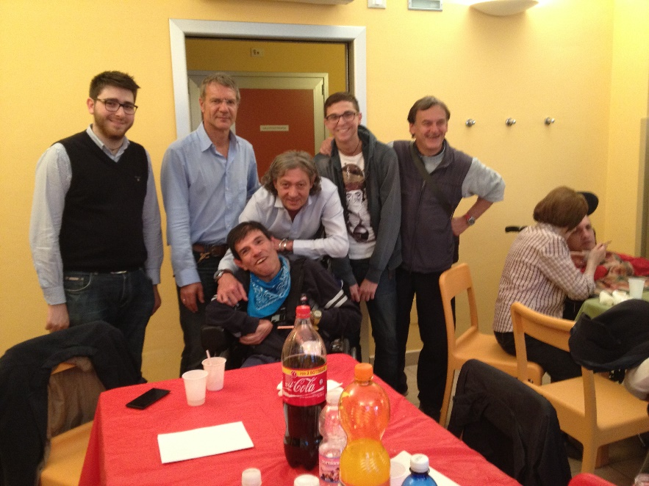
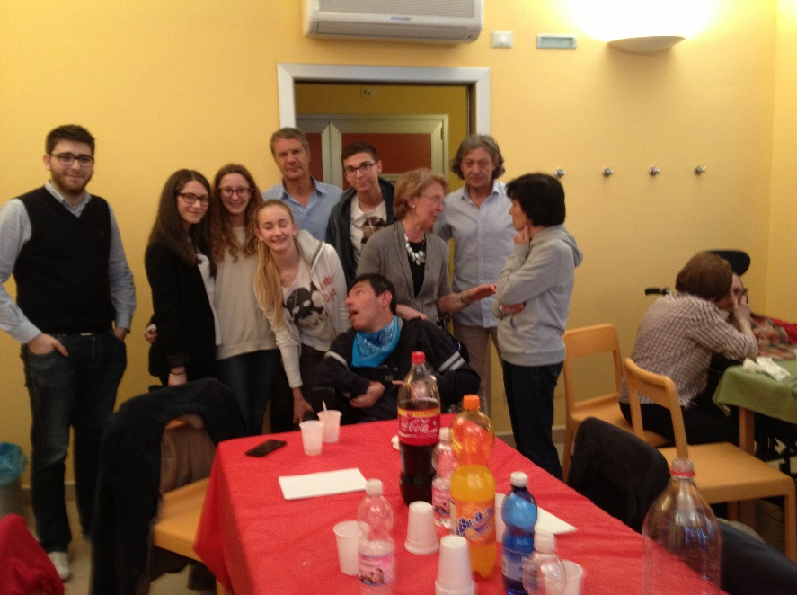
Interact Club alla Fondazione Angelo Custode
(30 maggio 2013; prima edizione)
Interact club Bergamo visita la Residenza Sanitaria Disabili MICHAEL della “Fondazione Angelo Custode” di Bergamo che ospita malati psichici e tetraplegici e aiuta i suoi volontari per un giorno. Un’esperienza umana che ci ha permesso di conoscere una realtà drammatica e difficile che altrimenti si ignora

Slide 4
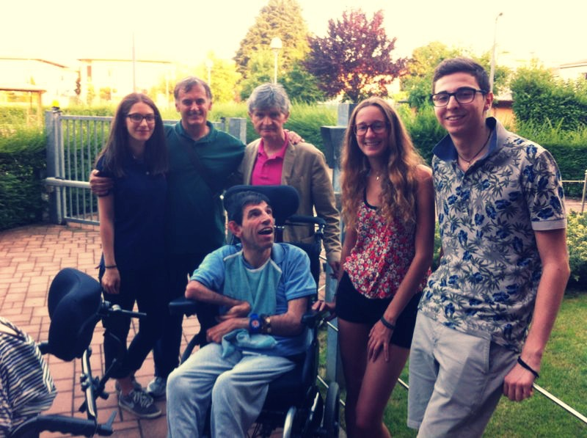
(17 luglio 2014; seconda edizione)

Slide 5
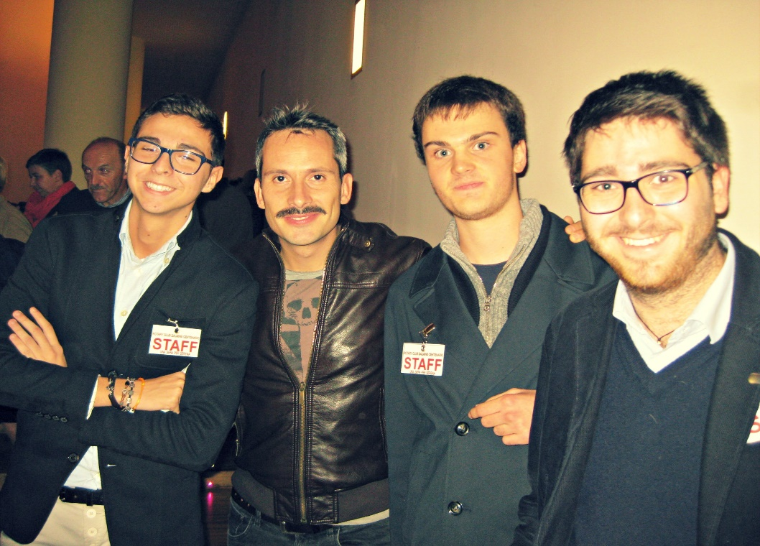
Interact per Serena
Il 25 ottobre 2013 Interact Club Bergamo ha aiutato nella realizzazione di “Serata per Serena” organizzata dal Rotary Dalmine Centenario. Una serata all’insegna della musica per sensibilizzare il pubblico e raccogliere fondi necessari all’acquisto di una particolare carrozzella per Serena, una ragazzina affetta SLA.
Per questo stesso obiettivo, Interact Club Bergamo ha aiutato in occasione dei banchetti di raccolta fondi dell’8 dicembre in cui sono stati venduti dei giocattoli per bambini.

Slide 6
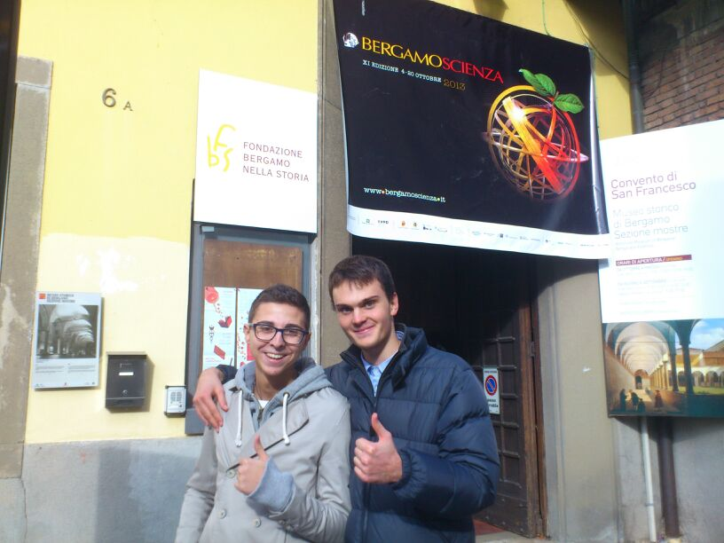
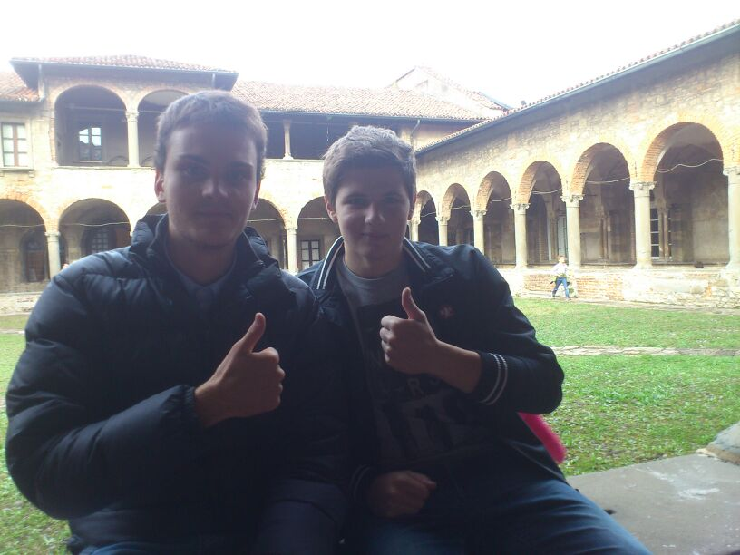
i bambini di Mirandola
Sabato 12 ottobre, Interact Club Bergamo ha aiutato durante un’iniziativa promossa dai Rotary Club del Gruppo Orobico 1 trascorrendo un pomeriggio con dei bambini delle elementari provenienti da Mirandola, uno dei comuni emiliani maggiormente colpiti dal recente terremoto in visita a Bergamo Scienza

Slide 7
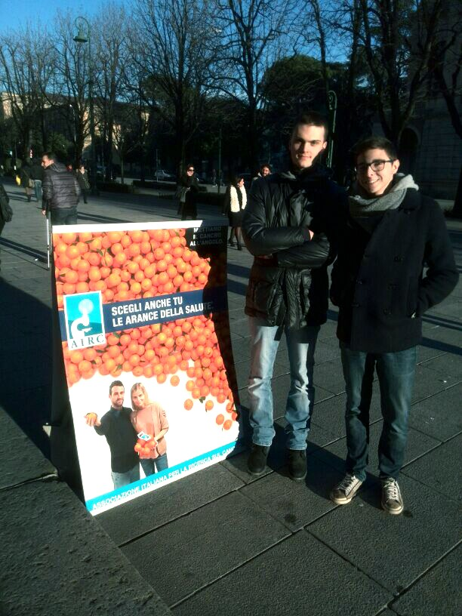
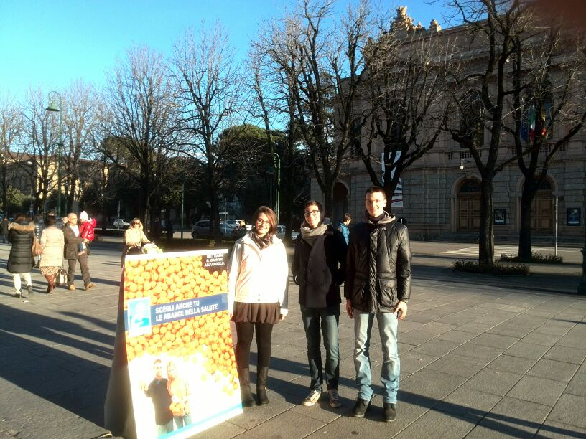
Interact e “I Giorni Della Ricerca”

Slide 8
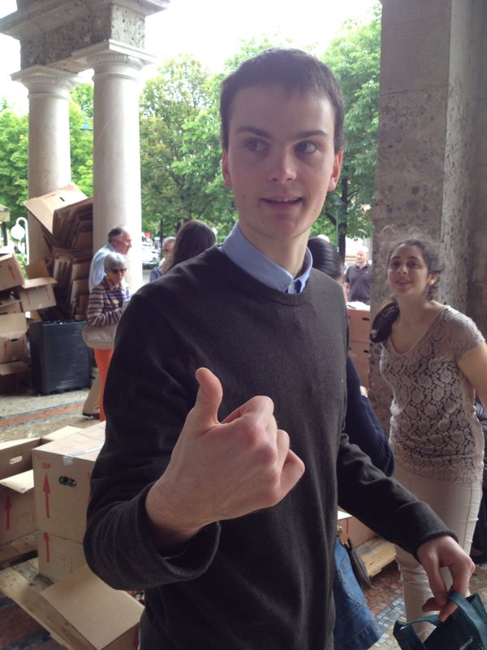
Interact Club Bergamo ha deciso di aiutare AIRC nella realizzazione di tutti e tre gli appuntamenti dell’iniziativa «i giorni della ricerca» finalizzata alla sensibilizzazione e alla raccolta fondi per la ricerca contro il cancro. Il primo appuntamento è stato l’11 novembre, quando ci siamo ritrovati presso piazza Pontida per la vendita dei cioccolatini. Il 25 gennaio, presso il quadriportico di via “XX Settembre” abbiamo partecipato al secondo momento dei “Giorni della Ricerca”, la vendita delle arance. L’11 maggio, in corrispondenza con la “festa della mamma”, sempre presso il quadriportico di via “XX Settembre” abbiamo aiutato AIRC nella vendita delle azalee

Slide 9
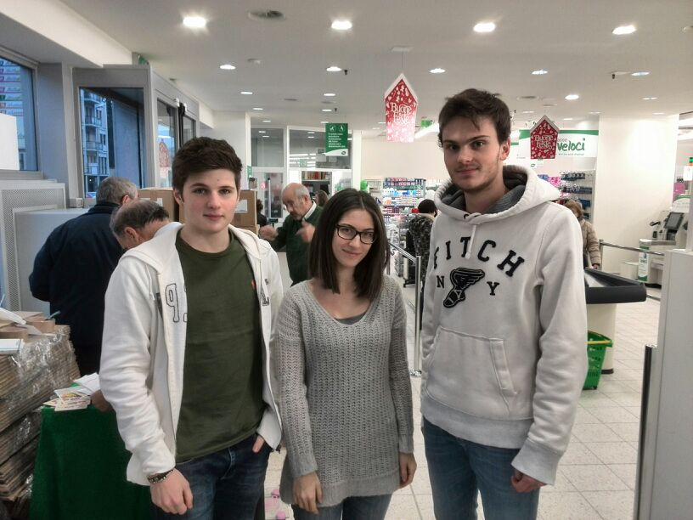
Interact e Banco Alimentare
Interact Bergamo ha voluto sostenere attivamente la Fondazione «Banco Alimentare» durante la Giornata Nazionale della Colletta Alimentare, svoltasi il 30 novembre presso il supermercato Pam di via Camozzi. Un’ associazione senza scopo di lucro che si occupa della raccolta, dello stoccaggio e della nuova distribuzione di molti generi alimentari a lunga scadenza a famiglie in difficoltà

Slide 10
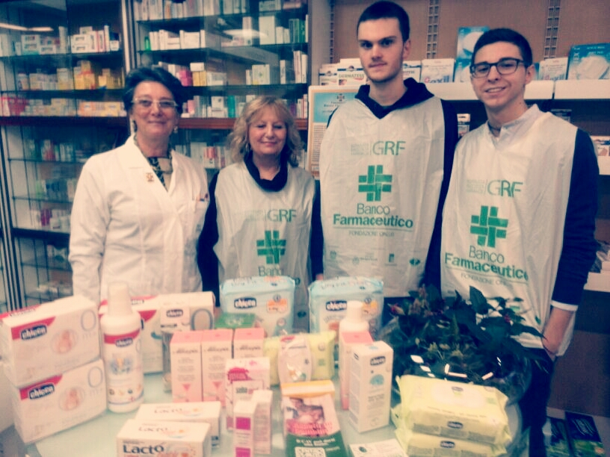
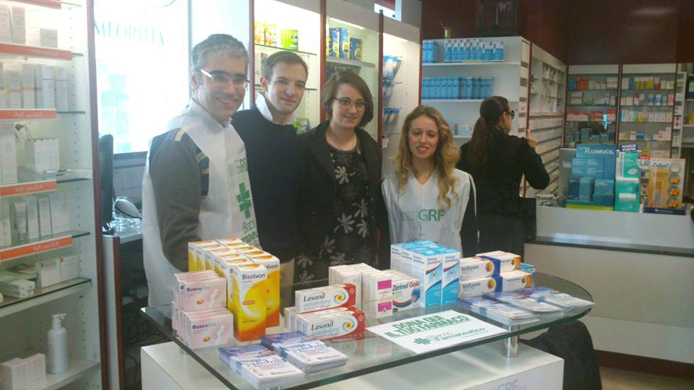
Interact e Banco Farmaceutico
Interact Bergamo per il secondo anno consecutivo ha collaborato con Banco Farmaceutico mettendo a disposizione volontari in due farmacie della città, la Farmacia Frizzi e la farmacia di via Statuto. Parte dei farmaci raccolti specifici della prima infanzia sono andati al CAV - Centro di Aiuto alla Vita, di Bergamo

Slide 11

Interact e My Name Is Help
Interact Club Bergamo, anche quest’anno ha dato un piccolo contributo di 300€ alla ONLUS “My Name Is Help”. ONLUS che Interact Club Bergamo ha imparato a conoscere e apprezzare grazie alla testimonianza diretta del suo fondatore. Una cifra che può apparire ininfluente nella nostra società, ma che può essere estremamente significativa in Kenya, dove, secondo le parole del fondatore, permette l’acquisto del cibo di un mese per tutti i bambini ospiti della struttura (oltre 60).

Slide 12
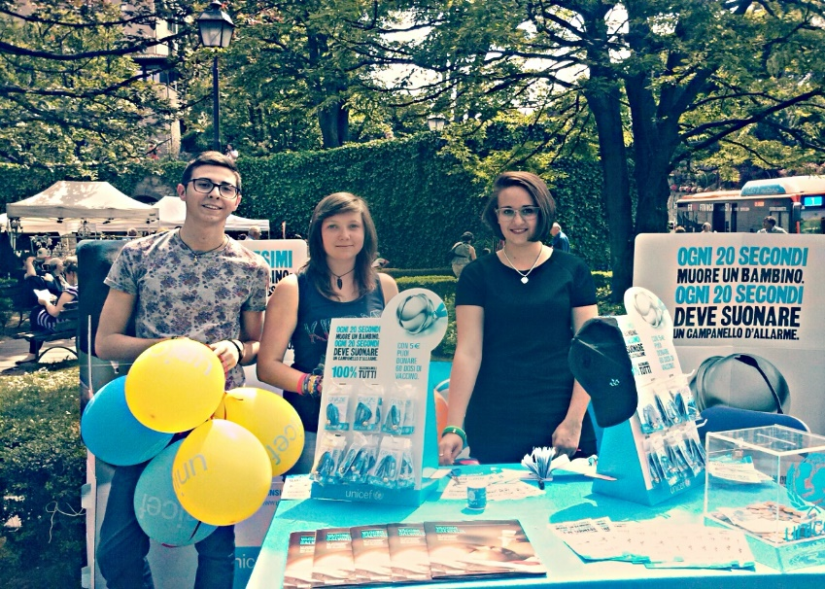
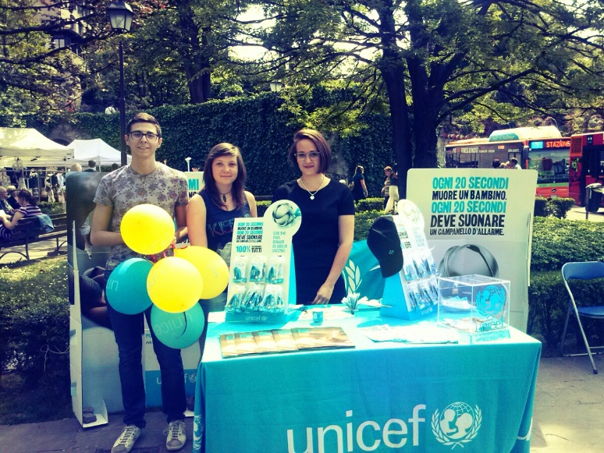
Interact e Unicef
Sabato 24 e domenica 25 maggio Interact Club Bergamo ha collaborato con Unicef nella realizzazione della campagna “100% Vacciniamoli Tutti” con l’obiettivo di raccogliere fondi a favore di tutti i bambini ancora esclusi dalle vaccinazioni per porre fine alle morti infantili dovute a malattie potenzialmente prevenibili e curabili grazie alla profilassi come polio, difterite, tetano e pertosse.

Slide 13
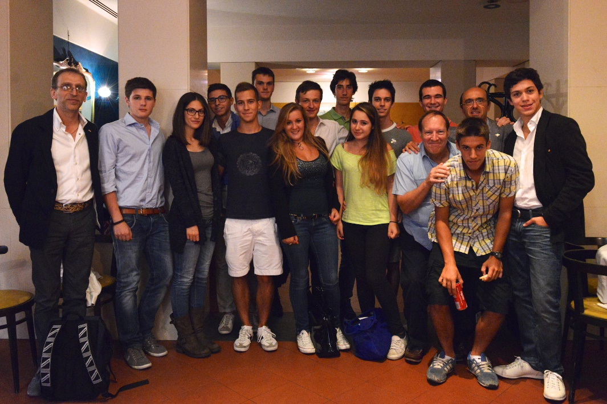
Il nostro distretto
Durante l’anno Interactiano 2013-2014 si è creato tra gli Interact del distretto una forte sinergia e un solido rapporto da cui Interact Club Bergamo non si è chiamato fuori. Una collaborazione importante che ha permesso a Interact Club Bergamo un costruttivo e arricchente scambio di idee con le realtà interactiane milanesi.
Per l’anno Interactiano 2014-2015 il vice RD nominato è il past president di Interact Club Bergamo
Seconda riunione distrettuale organizzata da Interact Club Bergamo presso il bar «La Marianna»

Slide 14
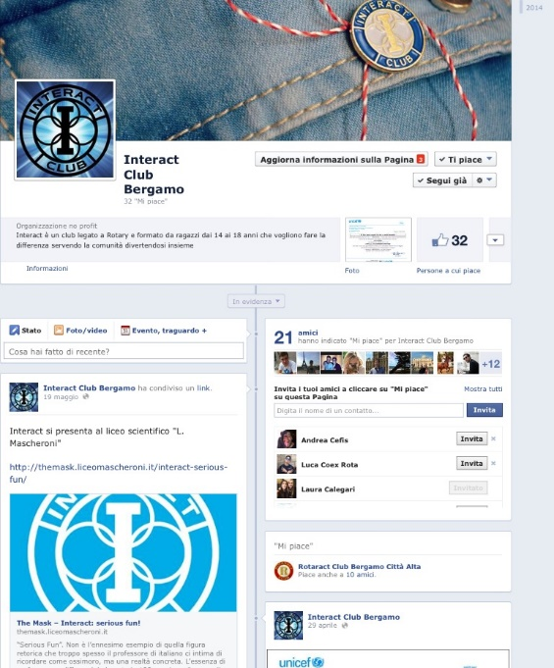
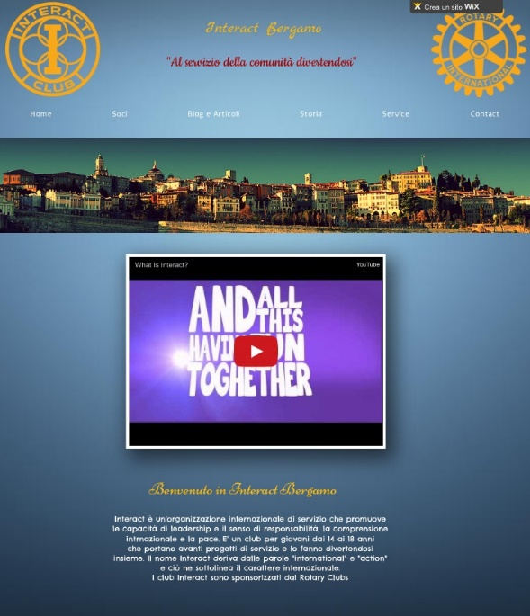
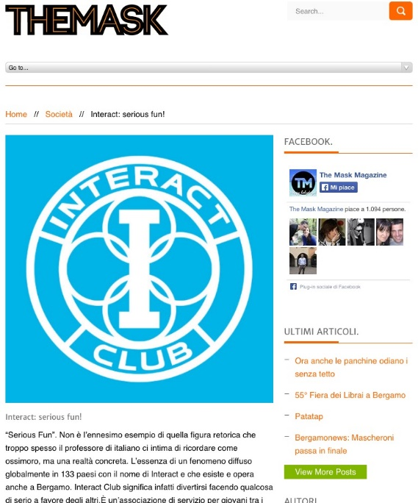
Come ci facciamo conoscere..
Quest’anno Interact Bergamo per promuovere le proprie iniziative così da dare visibilità anche al di fuori di Rotary del suo operato e per incrementare il proprio effettivo reclutando nuovi soci motivati a portare avanti i valori rotariani ha aperto una pagina web, una pagina facebook e pubblicato un articolo di presentazione sul giornalino scolastico del Liceo Scientifico L. Mascheroni

Slide 15
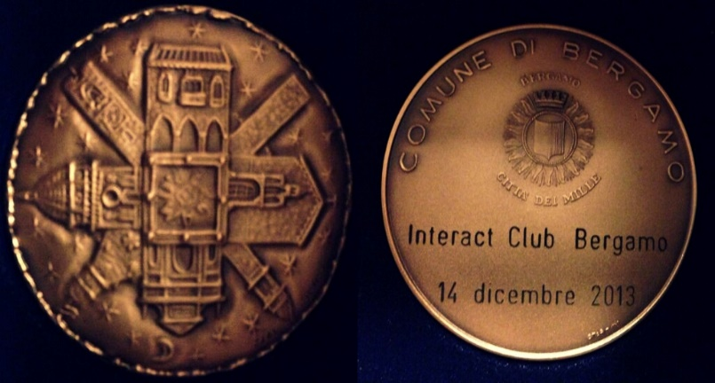
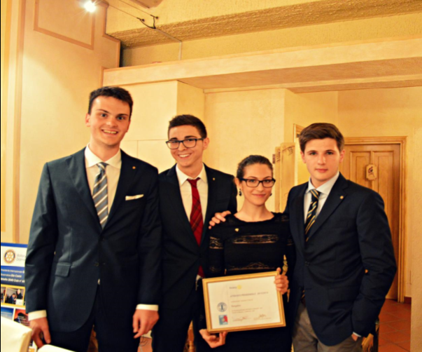
Riconoscimenti
L’ex sindaco di Bergamo, avv. Tentorio, ha consegnato la medaglia di riconoscimento per l'impegno civico a Interact Bergamo per l'impegno profuso nell'ambito della sicurezza stradale avendo contribuendo con altri club Rotary all’acquiosto di un simulatore di guida per il comando della polizia locale di via Coghetti
Consegna ad Interact Club Bergamo dell’attestato di presidenza assegnato per i meriti dell’anno interactiano 2013-2014 e firmato dal governatore e dal presidente di Rotary International.

